Slide 1
干细胞再生治疗 症例

Slide 2
５２岁男性
疾病名：帕金森病
症状：手脚的麻痹感，安静的放着会感觉很辛苦
治疗：2011年11月2日 6700万个IV
症例⑪
2011年11月2日 投入后、表情轻松了
腿有不同的感觉轻松了
2011年11月2日 投入后、麻痹感没有了
安静的放着不会感觉辛苦

Slide 3
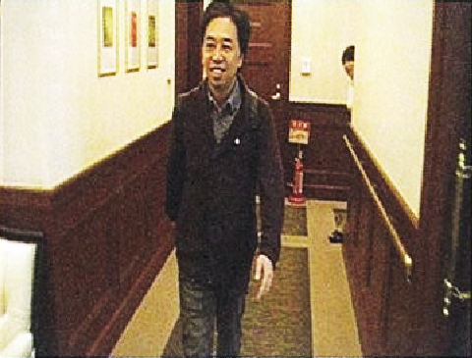
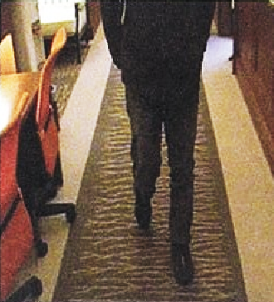
帕金森病 (52岁/男性)
投入后当时
表情变得明朗了。腿脚有不同的感觉很轻松。没有麻痹感安静的时候也不辛苦。手脚的麻痹感好像也被缓和、步伐变大、走起路来也感觉很顺畅。很自然的脸上出现了笑脸。
投入数日后
左腿有了有力量的感觉、很明显恢复了健康。治疗之后发生的变化让自己很惊讶的是自己的表情和眼神。周围的人也说表情变得丰富了。睡眠也有所改善。以前也使用过催眠剂但现在不使用了。在日常生活里读读书、看看电影、在精神方面增加了许多空间。
投入后、表情变得明朗了。腿脚有不同的感觉很轻松。没有麻痹感安静的时候也不辛苦。手脚的麻痹感好像也被缓和、步伐变大、走起路来也感觉很顺畅。很自然的脸上出现了笑脸。

Slide 4
帕金森病 (69岁/女性)
【参考】治疗前的步行
治疗后的步行
需要左边的护士抱起。右手虽然拄着拐杖、但由于颤抖站不稳。有时也会不由自主的坐下。
治疗的契机：2008年12月26日（经历了巨大的精神打击）。虽然增加或是调整药量，但是日常生活还是有困难，在精神方面也感到非常的不安。到了2009年腿脚就开始站不稳了。
发病：1997年8月29日在大学医院确诊
治疗：2009年9月15日(周二)投入3090万个IV,3090万个脊髓

Slide 5
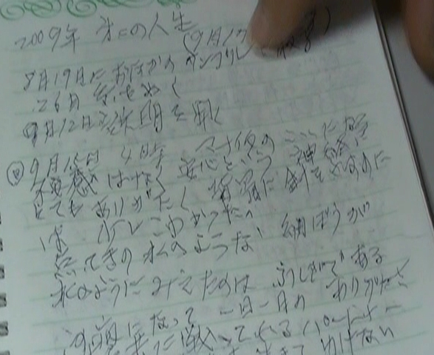
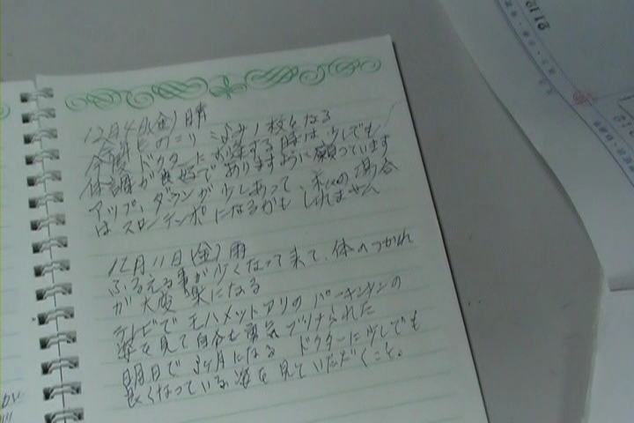
帕金森病 (69岁/女性)
治疗前
2009年8月19日・26日、9月12日・15日（治疗当日）
治疗后
2009年12月4日・11日 (投入3个月后)

